Slide 1
람다 (Lambda)

Slide 2
객체지향프로그래밍과 함수형프로그래밍 Object-Oriented Programming and Functional Programming
Java: 1990년대에 개발된 객체지향프로그래밍 언어
객체지향프로그래밍이 있기 훨씬 전에 Lisp와 같은 함수형 프로그래밍 언어가 있었다.
함수형 프로그래밍 언어에서는, 객체가 아닌, 함수가 핵심 요소이다.
최근 들어 함수형 프로그래밍의 중요성이 높아졌다. 병렬처리와 event-driven (반응형) 프로그래밍에 적합하기 때문이다.
“람다(lambda)”는 자바에서도 함수형 프로그래밍이 가능하도록 해 준다.

Slide 3
나중에 실행 (Deferred execution)
프로그램 내에서 나중에 실행할 코드 블록을 이리 저리 넘겨주고 싶을 때가 있다. 람다는 프로그램 내에서 이리 저리 넘겨줄 수 있는 코드 블록이다.
Arrays.sort에게 원소들을 어떻게 비교할지 그 비교 방법(코드)을 넘겨준다.
스레드(일꾼, worker)를 만들면서 그 스레드가 어떤 일(코드)을 할지 넘겨준다.
버튼 클릭이 발생할 때 수행할 작업(코드)을 버튼에 등록한다.
Java에서는 기본 타입 외의 모든 것이 객체이다. 코드는 일반적으로 함수로 나타낼 수 있는데, Java에는 “함수 타입”이라는 것이 없다. 코드를 넘겨주려면 코드를 포함하고 있는 객체를 넘겨주어야 한다.
Lambda는 코드를 포함하고 있는 객체를 만드는 편리한 구문이다.

Slide 4
What is a lambda?
Lambda(λ)는 이름을 갖지 않는 함수이다.
“Functional interface”에 정의된 메소드를 구현하는 데 사용된다.
Functional interface
Abstract (구현되지 않은) method를 하나만 갖는 인터페이스
(구현된 method를 추가적으로 가질 수는 있다.)
예: java.lang.Runnable, java.awt.event.ActionListener

Slide 5
인터페이스 복습
String을 사전 순서 대신 문자열 길이 순서로 정렬하고 싶다.
String 클래스의 compareTo 메소드는 사전 순서를 기준으로 비교하도록 구현되어 있다.
우리는 String 클래스 자체를 수정할 수는 없다.

Slide 6

배열을 정렬하는데 사용하는 Arrays.sort 메소드에는 두 가지가 있다.
문자열 배열을 사전 순으로 정렬하고 싶다면 첫 번째 메소드를 사용한다. (Natural ordering)
첫 번째 메소드의 파라미터 타입이 Object[]인데, String[]은 Object[]의 subtype이므로 이 메소드를 호출하면서 String 배열을 넘겨줄 수 있다.
String[] sa = new String[] {"BA", "AB"};
Arrays.sort(sa);
이렇게 하면 Arrays.sort는 String 클래스의 compareTo 메소드를 이용하여 배열을 정렬한다. (String은 Comparable 인터페이스를 구현하고 있으며, 따라서 compareTo 메소드를 갖고 있다.)
첫 번째 메소드를 이용해 배열을 정렬하고자 하는 경우, 배열의 원소가 Comparable의 subtype이어야 한다.

Slide 7
문자열 배열을 길이 순으로 정렬하고 싶다면 두 번째 메소드를 사용하면 된다.
두 번째 메소드는 static과 void 사이에 <T>가 있으므로 제네릭 메소드이다. 우리의 경우, T 대신 String을 대입하면 된다.
이 메소드는 두 개의 파라미터를 갖는다. 첫 번째 파라미터는 정렬할 T 배열이다. 두 번째 파라미터는 T들을 서로 비교할 때 사용할 Comparator이다. 우리의 경우, T는 String이고, String의 길이를 기준으로 String들을 서로 비교하는 Comparator를 두 번째 인자로 넘겨주면 된다.
Comparator<? super T>는 T 끼리 혹은 T의 수퍼타입 끼리 비교해 주는 비교기이다. 우리의 경우, Comparator<String>, 즉, String 끼리 비교해 주는 Comparator를 사용하면 된다. Comparator<String>은 Comparator<? super String>의 서브타입이다.
Arrays.sort는 String을 정렬할 때 Comparator의 도움을 받는다.

Slide 8
Comparator<T>는 표준 라이브러리에 들어 있는 인터페이스이다. api 문서에 아래와 같이 적혀 있다.
// Comparator란 T가 두 개 주어졌을 때 first와 second를 비교하고
// 그 결과에 따라 int를 반환하는 놈이다
public interface Comparator<T> {
int compare(T first, T second);
}
Comparator<T>는 인터페이스이므로 그 자체로는 객체를 만들 수 없다. 우선 인터페이스를 구현한 클래스를 작성해야 한다.
class LengthComparator implements Comparator<String> {
public int compare(String first, String second) {
return first.length() - second.length(); // Comparator가 비교를 어떻게 할지는 클래스를 구현할 때
} // 결정된다.
}
이제 아래와 같이 Arrays.sort 메소드를 호출한다.
String[] sa = new String[] {"BAA", "AB"};
Arrays.sort(sa, new LengthComparator()); // LengthComparator 인스턴스는 Comparator<String>이다.

Slide 9
배열을 정렬하는 대신 두 개의 문자열 s1, s2를 직접 비교하고 싶다면
사전 순으로 비교하려면 String의 (인스턴스 메소드인) compareTo 메소드를 이용한다.
if (s1.compareTo(s2) < 0) ... // s1이 사전 순에서 앞이면 음수, 뒤면 양수, 같으면 0
길이 순으로 비교하려면 LengthComparator를 이용한다.
Comparator<String> comp = new LengthComparator();
// 왼쪽은 인터페이스 이름, 오른쪽은 클래스 이름 (일반적인 권장 사항)
if (comp.compare(s1, s2) < 0) ... // s1이 짧으면 음수, 길면 양수, 같으면 0

Slide 10
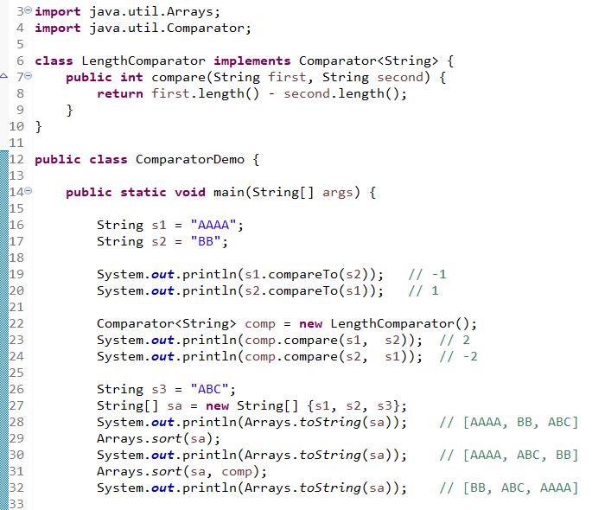

Slide 11
람다식이란?
class LengthComparator implements Comparator<String> {
public int compare(String first, String second) {
return first.length() - second.length();
}
}
// LengthComparator는 Comparator<String>이다.
Arrays.sort(sa, new LengthComparator());
위 LengthComparator를 잘 보면 이 놈이 하는 일이라는 게, 두 개의 String이 파라미터로 주어졌을 때 첫 String의 길이에서 두 번째 String의 길이를 뺀 값을 반환하는 것 뿐이다.
그러니까 이 클래스를 단순히 아래와 같이 적어도 이 놈이 하는 일이 무엇인지 정확히 나타낼 수 있다.
(String first, String second) -> first.length() – second.length()
이런 표현식을 람다식(lambda expression)이라고 부른다. 왼쪽은 파라미터 선언이고 오른쪽은 람다식 코드이다.
예를 들어, first로 “AAA”, second로 “B”가 주어지면 람다식에 의해 3 – 1 = 2가 계산된다. 양수이므로 첫 String이 더 길다는 의미이다.
이 람다식은 Comparator가 들어갈 자리에 대신 들어갈 수 있다.
(Comparator란 T가 두 개 주어졌을 때 둘을 비교하는 일을 하고 int를 반환하는 놈이다! 람다식이 정확히 그 일을 한다.)
기능이 같다.
LengthComparator이 들어갈 자리에 람다식에 들어갈 수 있다.
public interface Comparator<T> {
int compare(T first, T second);
}
(String first, String second) -> first.length() – second.length()

Slide 12

위 코드가 실행되어 Arrays.sort가 호출되면, 시스템 내부에서는 Comparator<String> 객체가 하나 만들어지고 (sort 메소드의 두 번째 파라미터 타입이 Comparator<String>이어야 하므로), 그 객체에게 compare 메소드가 호출되는데, 이 때 주어진 람다식의 코드가 실행된다.
프로그래머는 이 과정을 신경쓰지 않아도 된다. JVM(Java Virtual Machine)은 이 과정을 매우 효율적으로 처리하게끔 구현되어 있다.

Slide 13
람다식을 변수에 저장할 수도 있다.
// Comparator<String> 타입의 람다식
Comparator<String> comp = (String first, String second) -> first.length() - second.length();
Arrays.sort(sa, comp);
람다식의 코드가 두 개 이상일 때는 코드를 블록으로 묶어준다.
Comparator comp = (String first, String second) -> {
int difference = first.length() - second.length();
if (difference < 0) return -1;
else if (difference > 0) return 1;
else return 0;
}

Slide 14



람다식은 파라미터를 갖지 않을 수도 있다.
java.lang.Runnable 인터페이스의 run() 메소드는 파라미터를 갖지 않으며 아무 것도 반환하지 않는다.

Slide 15
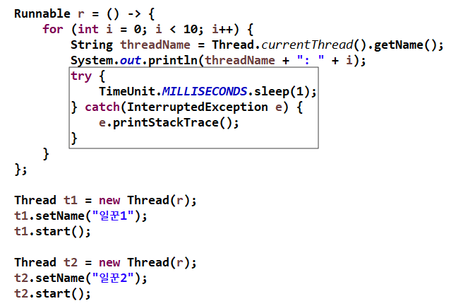

<참고> Thread
파라미터를 갖지 않고 아무 것도 반환하지 않는 Runnable 람다식
Thread는 일꾼(worker)이다.
Thread에게 Runnable을 넘겨주면서 일을 시키면 Thread가 그 Runnable의 코드를 실행한다.
여러 개의 Thread들에게 동시에 일을 시킬 수도 있다. → 동시 실행
오른쪽 코드가 main 메소드에 들어 있다면 main 쓰레드에 의해 오른쪽 코드가 실행된다.
이 코드를 실행하는 쓰레드가 1ms 동안 잠들게 한다.
main 쓰레드
t1
쓰레드
t2
쓰레드
main 쓰레드는 두 개의 쓰레드를 구성하고 각각 이름을 붙인 후에 두 쓰레드를 시작시키고 종료한다.
t1, t2 쓰레드는 각각 Runnable 람다식을 실행하고 종료한다.

Slide 16

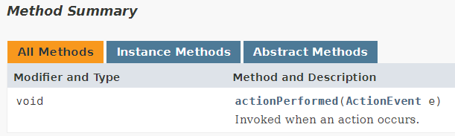
람다식의 파라미터 타입을 컴파일러가 추정할 수 있는 경우에는 파라미터의 타입 선언을 생략할 수 있다.
Comparator<String> comp = (first, second) -> first.length() - second.length();
// (String first, String second)과 같다.
위 경우, 람다식을 Comparator<String> 타입 변수에 할당하므로 first, second가 String 타입이라는 걸 컴파일러가 추정할 수 있다. (Comparator<String>의 compareTo 메소드는 두 개의 String 타입 파라미터를 가지므로)
람다식이 파라미터를 한 개만 갖고, 파라미터 타입을 추정할 수 있다면 파라미터의 괄호를 생략할 수 있다.
ActionListener listener = event -> System.out.println("OK!");
// (ActionEvent event)와 같다.

Slide 17
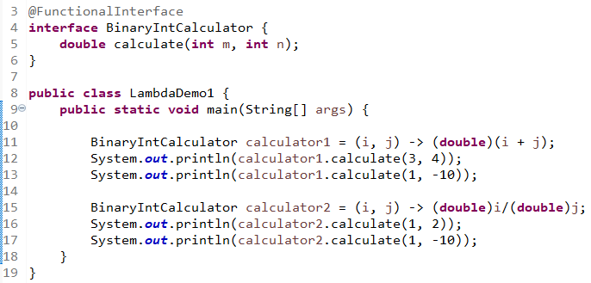

람다식을 객체처럼 취급할 수 있다.
인터페이스 선언
메소드를 구현하지는 않는다.
BinaryIntCalculator의 calculate 메소드가 두 개의 int 타입 파라미터를 가지므로 i, j가 int 타입이라고 컴파일러가 추정할 수 있기 때문에 타입 선언 생략
인터페이스를 구현한 클래스를 작성할 때 인터페이스에 선언된 메소드를 구현해야 한다.
클래스 대신 람다식을 사용하는 경우, 람다식에 의해 인터페이스에 선언된 메소드가 구현된다.

Slide 18
Functional Interface
abstract 메소드(구현되지 않은 메소드)를 한 개만 갖는 인터페이스를 functional 인터페이스라고 부른다.
Functional 인터페이스 객체가 들어갈 곳에 람다식을 대신 넣을 수 있다.
자바 언어에서 람다식의 쓰임새는 딱 한 가지이다. 람다식을 functional 인터페이스 타입 변수에 저장하고 그것이 해당 인터페이스 객체로 변환되도록 하는 용도이다.
람다식은 이름을 갖지 않는 함수이다.
인터페이스
함수(메소드) 이름이 있다.
람다식
함수 이름이 없다.
public interface Comparator<T> {
int compare(T first, T second);
}
(String first, String second) -> first.length() – second.length()
인터페이스에 구현되지 않은 메소드가 여러 개 있으면 이름 없는 함수(람다식)를 인터페이스 대신 사용할 수 없다. 람다식이 그 중 어느 메소드 역할을 하는 것인지 특정할 수 없기 때문이다.

Slide 19
표준API의 functional interface
자바 API(표준 라이브러리)에는 많은 functional 인터페이스가 선언되어 있다. 예를 들면 아래와 같다.
public interface Predicate<T> { // predicate란 참과 거짓을 판단한다는 말이다.
boolean test(T t); // T를 테스트해서 true, 혹은 false 반환.
// 추가적인 default 메소드들과 static 메소드들이 있음
}
Comparator는 무언가(T) 두 개가 주어지면 두 개를 비교하여 음수, 0, 양수 중 하나를 반환하는 놈이었다. 비교를 어떻게 할 것인지는 인터페이스에는 정해져 있지 않고, 인터페이스를 구현하는 클래스에서 정하거나 람다식의 코드를 통해 정한다.
Predicate는 T가 하나 주어지면 그것을 테스트하여 true, 혹은 false를 반환한다. 어떻게 테스트할 것인지는 인터페이스에 정해져 있지 않고, 인터페이스를 구현하는 클래스에서 정하거나 람다식 코드를 통해 정한다.

Slide 20
표준API의 functional interface
자바 API(표준 라이브러리)에는 많은 functional 인터페이스가 선언되어 있다. 예를 들면 아래와 같다.
public interface Consumer<T> { // 소비자
void accept(T t); // T를 받아 (무언가 일을 하고) 아무 것도 반환하지 않는다.
// 추가적인 default 메소드들과 static 메소드들이 있음
}
public interface Supplier<T> { // 공급자
T get(); // 아무 것도 받지 않고 (무언가 일을 하고) T를 반환한다.
// 추가적인 default 메소드들과 static 메소드들이 있음
}
public interface Function<T, U> { // 함수
U apply(T t); // T를 받아 (무언가 일을 하고) U를 반환한다.
// 추가적인 default 메소드들과 static 메소드들이 있음
}
각 메소드가 무슨 일을 할 것인지는 인터페이스에 정해져 있지 않고, 인터페이스를 구현하는 클래스에서 정하거나 람다식 코드를 통해 정한다.

Slide 21

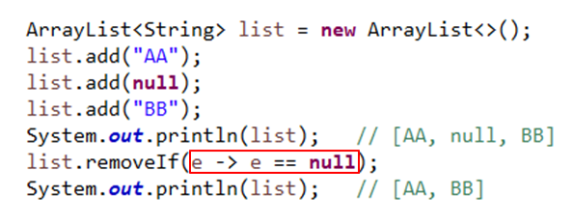
Predicate 사용 예
java.util.Collection<E> 인터페이스에는 아래와 같은 메소드가 있다.
주어진 Predicate를 만족하는 모든 원소를 제거한다.
왼쪽 코드에서 removeIf 메소드의 인자로 주어진 람다식이 true나 false를 반환하는 Predicate이다.
removeIf는 리스트의 각 원소를 Predicate로 테스트하여 그 결과가 true인 놈들을 리스트에서 제거해 주는 메소드이다.
list가 ArrayList<String> 타입이므로 람다식의 파라미터 e의 타입이 String이라고 컴파일러가 추정할 수 있다.
각 String 타입 원소 e에 대해 e==null이면 테스트 결과가 true이다.
public interface Predicate<T> { // predicate란 참과 거짓을 판단한다는 말이다.
boolean test(T t); // t를 테스트해서 true, 혹은 false 반환.
}

Slide 22
Consumer 사용 예
java.lang.Iterable<T> 인터페이스는 아래와 같은 forEach 메소드를 갖는다.
java.util.List<E>는 Iterable의 서브인터페이스이므로 List도 forEach 메소드를 갖는다.
ArrayList와 LinkedList는 List 인터페이스를 구현한 클래스들이므로 이들도 forEach 메소드를 갖는다.
forEach 메소드의 파라미터는 java.util.function.Consumer<T> 인터페이스 타입이다.
List에 forEach 메소드를 호출하면서 Consumer를 넘겨주면, Consumer가 list의 각 원소에 대해 무언가 작업(action)을 수행한다.
Consumer는 아래와 같은 abstract 메소드 한 개를 갖는 functional 인터페이스이다.
이 메소드는 무언가(T)를 받아 그것을 가지고 무언가 일을 하고 아무 것도 반환하지 않는다.
무슨 일을 하는지는 람다식이나 인터페이스를 구현한 객체에 의해 정해진다.

Slide 23
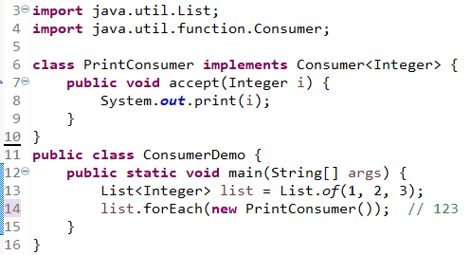

List에 forEach 메소드를 호출하면서 Consumer를 넘겨주면, Consumer는 list의 각 원소를 받아 accept를 실행한다(무슨 일인가를 수행한다).
무슨 일을 수행하는지는 이 인터페이스를 구현하는 클래스에서 정하거나 람다식이 정한다. 무슨 일을 수행하는 지 정하는 두 방법을 아래에 보인다.
(1) Consumer 인터페이스를 구현한 클래스 작성
(2) Consumer 람다식
list.forEach(x -> System.out.print(x));
// list가 Integer의 리스트이므로 x는 Integer 타입이다.

Slide 24
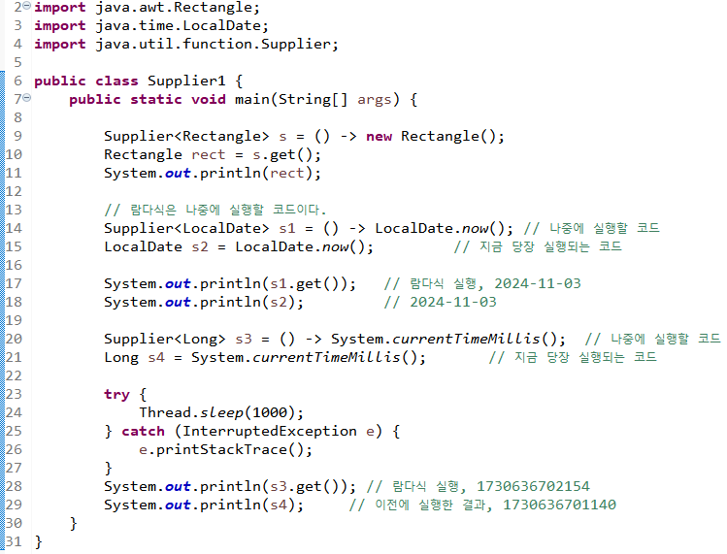

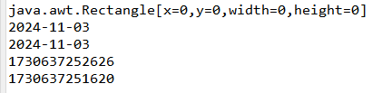
Supplier 사용 예
public interface Supplier<T> { // 공급자
// 아무 것도 받지 않고 (무언가 일을 하고) T를 반환한다.
T get();
}
아무것도 받지 않고 LocalDate를 반환하는 Supplier 람다식
LocalDate 메소드 now

Slide 25
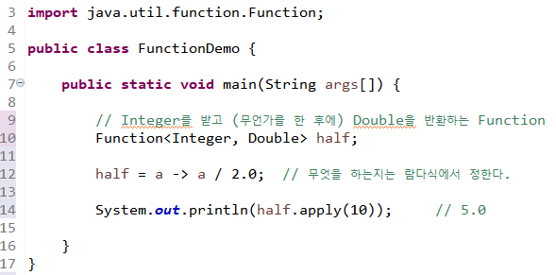
Function 사용 예
public interface Function<T, U> { // 함수
// T를 받아 (무언가 일을 하고) U를 반환한다.
U apply(T t);
}

Slide 26
표준API의 functional interface 기본(primitive)타입 값을 다루기 위한 functional interfaces
public interface IntConsumer { // 소비자
void accept(int n); // int를 받아 (무언가 일을 하고) 아무 것도 반환하지 않는다.
// 추가적인 default 메소드들과 static 메소드들이 있음
}
public interface LongConsumer { // 소비자
void accept(long n); // long을 받아 (무언가 일을 하고) 아무 것도 반환하지 않는다.
// 추가적인 default 메소드들과 static 메소드들이 있음
}
public interface DoubleConsumer { // 소비자
void accept(double x); // double을 받아 (무언가 일을 하고) 아무 것도 반환하지 않는다.
// 추가적인 default 메소드들과 static 메소드들이 있음
}
Supplier, Function 등의 functional interface들도 기본타입을 다루기 위한 functional interface들이 마련되어 있다.
기본타입 값들을 다룰 때 이들을 사용하면 boxing, unboxing 연산에 의한 성능 저하를 막을 수 있다.

Slide 27
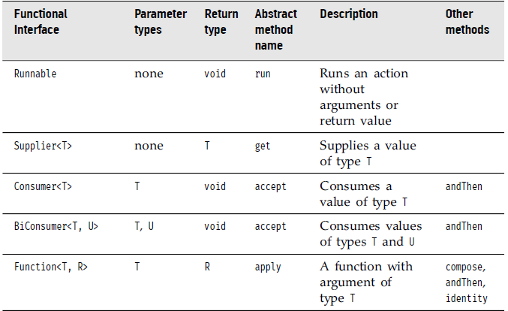
Common Functional Interfaces
자바 표준API에는 다양한 functional interface들이 마련되어 있다.
Fuctional interface가 필요한 대부분의 경우 이 중 하나로 해결할 수 있다.
나름대로의 functional interface를 새로 선언할 필요가 없다.

Slide 28
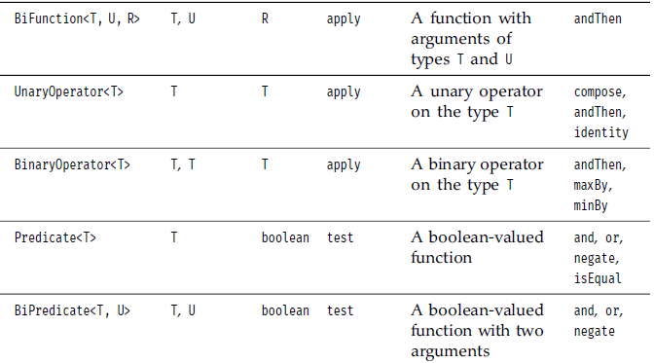

Slide 29
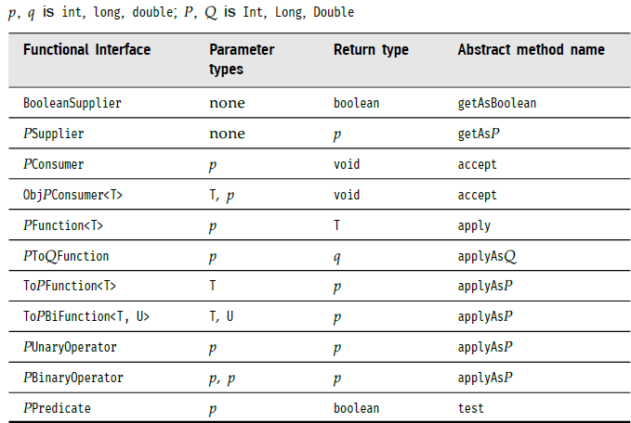
Functional Interfaces for Primitive Types
IntSupplier
LongSupplier
DoubleSupplier
IntToLongFunction
IntToDoubleFunction
...

Slide 30
Method References
String 배열 strings를 사전순으로 정렬(naturing ordering)하려면 Arrays.sort(strings)를 호출하면 된다. 만약, 대문자 소문자를 구분하지 않고 사전순으로 정렬하려면 아래와 같은 Comparator를 사용할 수 있다.
class CaseIgnorantComparator implements Comparator<String> {
public int compare(String first, String second) {
return first.compareToIgnoreCase(second);
}
}
Arrays.sort(strings, new CaseIgnorantComparator());
이 때 Comparator 람다식을 사용하면 아래와 같이 간단해진다.
Arrays.sort(strings, (x, y) -> x.compareToIgnoreCase(y));
위 람다식의 compareToIgnoreCase 메소드는 우리가 작성한 코드가 아니고 String 클래스에 이미 있는 메소드를 사용한 것이다. 이런 경우 아래와 같이 적을 수도 있다.
Arrays.sort(strings, String::compareToIgnoreCase);
두 String을 비교하는 Comparator 람다식으로 String 클래스의 compareToIgnoreCase 메소드를 사용하라는 의미이다.
이미 있는 메소드를 지칭하는 String::compareToIgnoreCase와 같은 표현을 method reference라고 부른다.
람다식에 사용할 함수가
이미 존재하는 클래스의 메소드로 구현되어 있을 때
람다식 함수를 새로 구현하는 대신
이미 있는 클래스 메소드를 적을 수 있다.

Slide 31
람다식 | 메소드 레퍼런스
list.removeIf(e -> e == null) | list.removeIf(Objects::isNull)
list.forEach(x -> System.out.print(x)) | list.forEach(System.out::print)
Supplier<LocalDate> s1 = () -> LocalDate.now() | Supplier<LocalDate> s1 = LocalDate::now

Slide 32
메소드 레퍼런스에는 세 가지 형태가 있다.
Class::instanceMethod (unbound method reference)
Class::staticMethod (unbound method reference)
object::instanceMethod (bound method reference)
1, 2번의 Class는 클래스 이름이다.
3번에 있는 object는 어떤 객체를 가리키는 레퍼런스이다.
Unbound method reference라는 말은 method reference가 특정 객체와 연결되어 있지 않다는 말이다.

Slide 33
1. Class::instanceMethod
첫 파라미터는 메소드 호출 대상(receiver)이 되고 나머지 파라미터들은 메소드에게 넘겨진다.
String::compareToIgnoreCase 는 (x, y) -> x.compareToIgnoreCase(y)와 같다.
2. Class::staticMethod
모든 파라미터가 static 메소드로 넘겨진다.
Objects::isNull 은 x -> Objects.isNull(x)과 같다.
3. object::instanceMethod
메소드가 주어진 객체에게 호출된다. 모든 파라미터가 인스턴스 메소드로 넘겨진다.
System.out::println 은 x -> System.out.println(x)과 같다.
클래스 이름
instance method
파라미터를 한 개 갖는 메소드
1.
Arrays.sort(strings, (x, y) -> x.compareToIgnoreCase(y));
Arrays.sort(strings, String::compareToIgnoreCase);
2.
list.removeIf(e -> e == null);
list.removeIf(Objects::isNull);
3.
list.forEach(x -> System.out.print(x));
list.forEach(System.out::print);
클래스 이름
static method
파라미터를 한 개 갖는 메소드
System.out은 System 클래스의 static 필드이며 여기에는 PrintStream 인스턴스가 저장되어 있다. 그러니까 System.out은 PrintStream 인스턴스를 가리키는 레퍼런스이다.
Object reference
instance method (파라미터를 한 개 갖는 메소드)
“abc”::toUpperCase 는 () -> “abc”.toUpperCase()와 같다. (파라미터를 갖지 않는 메소드)
“abc”::indexOf 는 (s) -> “abc”.indexOf(s)와 같다. (파라미터를 한 개 갖는 메소드)

Slide 34
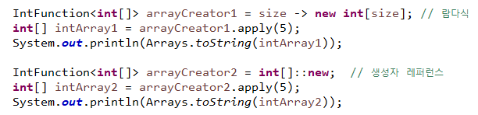
Constructor References (생성자 레퍼런스)
생성자 레퍼런스는 메소드 레퍼런스와 비슷하다. 아래와 같이 메소드 이름으로 new를 사용한다는 점만 다르다.
Rectangle::new
Cat::new
배열에 대해서도 생성자 레퍼런스를 사용할 수 있다.
int[]::new는 람다식 n -> new int[n]과 같다.
int 파라미터를 갖고 int[]를 반환하는 functional interface
Constructor reference는 unbound referenc로서, static 메소드 레퍼런스(Class::staticMethod)처럼, 주어진 인자들이 모두 constructor의 파라미터에 사용된다. 5 → new int[5]

Slide 35
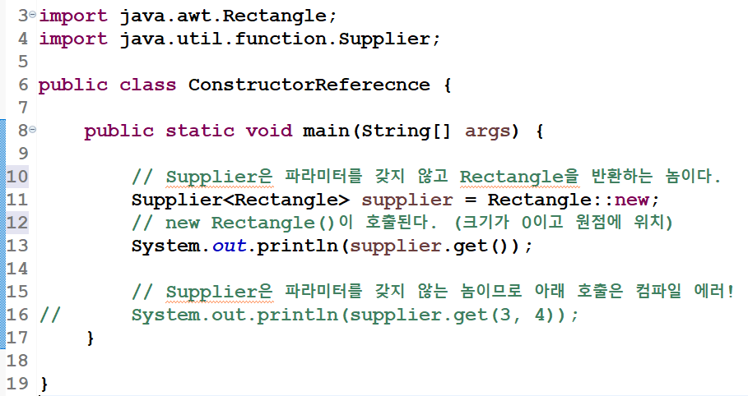
Constructor References (생성자 레퍼런스)
람다식
() -> new Rectangle()
와 같다.

Slide 36
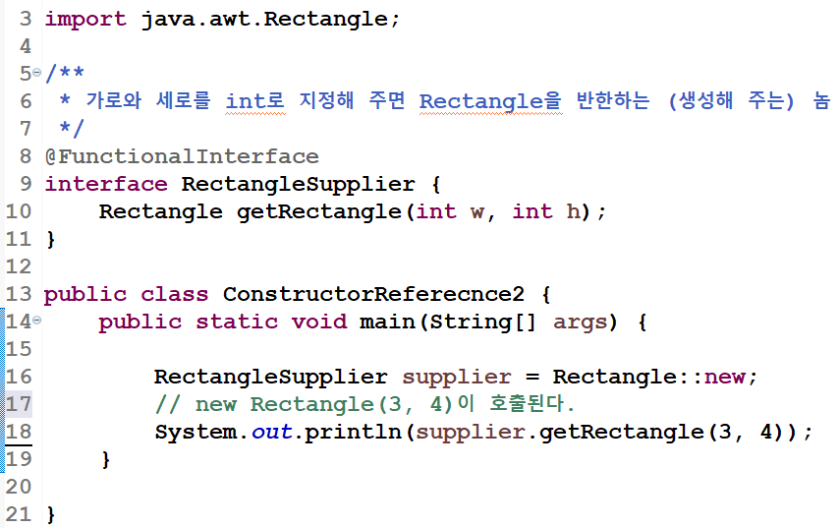
Constructor References (생성자 레퍼런스)
람다식
(w, h) -> new Rectangle(w, h)
와 같다.

Slide 37
람다식을 받아들이는 메소드 작성
메소드를 작성할 때 functional interface를 파라미터로 선언한다.
그러면 그 메소드르 호출할 때 람다식을 인자로 줄 수 있다.
지금까지 살펴 본 (functional interface를 파라미터로 갖는) 아래 메소드들은 모두 표준라이브러리에 있는 메소드였다.
Arrays.sort(T[] a, Comparator<? super T> c)
list.removeIf(Predicate<? super E> filter)
list.forEach(Consumer<? super T> action)
Functional interface를 파라미터로 갖는 (그래서 람다식을 인자로 주면서 호출할 수 있는) 메소드를 내가 직접 작성하는 예를 보자.

Slide 38
람다식을 받아들이는 메소드 작성
어떤 action(예를 들면, 화면에 출력하는 작업)을 n번 반복하고자 한다. 그럼, 가령, 아래와 같은 메소드 호출이 필요하다.
repeat(n, () -> System.out.println("Hello, World!"));
repeat 메소드의 두 번째 인자로 람다식을 받으려면 repeat 메소드의 두 번째 파라미터가 functional 인터페이스 타입이어야 한다. 위 repeat는 람다식을 n번 반복하는 메소드이다.
() -> System.out.println("Hello, World!")는 파라미터가 없고 아무 것도 반환하지 않는 람다식이다.
java.lang.Runnable 인터페이스는 파라미터를 갖지 않고 아무 것도 반환하지 않는 void run 메소드를 갖는 functional interface이다.
따라서, repeat 메소드는 아래와 같이 Runnable 타입을 두 번째 파라미터로 갖는 메소드로 구현하면 된다.
public static void repeat(int n, Runnable action) {
for (int i = 0; i < n; i++)
action.run();
}
이제 아래 코드를 실행하면 위 메소드가 호출되고 action.run()에 의해 람다식 코드가 실행된다.
repeat(n, () -> System.out.println("Hello, World!"));

Slide 39

action을 n번 반복하되 각 action에서 고정된 문자열을 출력하는 대신 몇 번째 action인지를 출력하는 예를 보자. 이 경우, 람다식은 아래와 같이 int 값 i가 주어지면 i를 포함한 문자열을 출력하도록 작성한다.
repeat(n, i -> System.out.println(i + “번째"));
파라미터로 int 값이 하나 주어지면 아무 것도 반환하지 않고 무슨 일(가령 출력)을 하는 메소드를 갖는 표준API functional 인터페이스는 java.util.function.IntConsumer이다. 이 인터페이스는 아래와 같은 하나의 abstract 메소드를 갖는다.
따라서, repeat 메소드는 아래와 같이 IntConsumer 타입을 두 번째 파라미터로 갖는 메소드로 구현하면 된다.
public static void repeat(int n, IntConsumer action) {
for (int i = 0; i < n; i++)
action.accept(i);
}
accept 메소드가 어떤 일을 할 것인지는 인터페이스에 정해져 있지 않다. 인터페이스를 구현하는 클래스가 이 메소드를 구현함으로써 정해진다. 또는 람다식의 코드에 의해 정해진다.
repeat(n, i -> System.out.println(i + “번째"));

Slide 40
람다식과 변수 영역(scope)
람다식은 바깥의 블록과 같은 영역에 속한다.
int first = 0;
Comparator<String> comp = (String first, Sring second) -> first.length() - second.length();
// 에러: first 변수는 이미 선언되어 있다.

Slide 41
람다식에서 람다식 바깥에 선언된 변수에 접근할 수 있다.
public static void repeatMessage(String text, int count) {
Runnable r = () -> {
for (int i = 0; i < count; i++) {
System.out.println(text);
}
};
new Thread(r).start();
}
repeatMessage("Hello", 1000);
// 별도의 스레드에서 Hello를 1000번 출력
람다식 코드는 repeatMessage 메소드 호출이 리턴되어 파라미터 변수가 사라진 후에 실행될 수도 있다.
람다식이 실행되는 순간에 어떻게 text와 count 값을 사용할 수 있나?
람다식은 세 개의 구성요소를 갖는다
1. A block of code
2. Parameters
3. Values for the free variables
Free variable이란 람다식의 파라미터도 아니고 람다식 코드 내에 선언된 변수도 아닌 변수를 말한다. 이 예에서는 text와 count가 free variable이다.
람다식을 위한 자료구조는 파라미터와 free variable 값을 저장한다.
“Hello”와 1000이 람다식에 의해 capture되었다고 말한다.
repeatMessage를
호출하는 쓰레드
start
Runnable(Hello를 1000번
출력하는 작업)을 수행하는 쓰레드
repeatMessage를 호출한다.
repeatMessage 메소드에서는
람다식을 변수 r에 저장하고, r을 실행할 새 쓰레드를 생성하여 시작시키고 리턴한다.
쓰레드가 종료된다.
이 과정은 짧은 시간에 끝난다.
new Thread(r).start() 실행에 의해 시작되는 쓰레드. text를 count번 인쇄하고 종료한다.
왼쪽 쓰레드에서 repeatMessage 호출이 리턴되어 파라미터 변수 text, count가 사라진 후에도, 오른쪽 쓰레드에서 이 파라미터 변수들을 사용하는 람다식이 실행될 수 있다!

Slide 42
람다식은 final 혹은 effectively final인 (변하지 않는) free variable만을 capture할 수 있다.
for (int i = 0; i < n; i++) {
new Thread(() -> System.out.println(i)).start();
// 컴파일 에러: i를 캡쳐할 수 없다. i가 변하므로
}
Effectively final 변수
final이라고 명시적으로 선언되지는 않았지만 값이 한 번 저장된 후로는 그 값이 바뀌지 않는 변수
람다식은 capture된 변수를 변경할 수 없다.
public static void repeatMessage(String text, int count, int threads) {
Runnable r = () -> {
while (count > 0) {
count--; // 컴파일 에러: 캡쳐한 변수를 변경할 수 없다.
System.out.println(text);
}
};
for (int i = 0; i < threads; i++) new Thread(r).start();
}

Slide 43
Higher-Order Functions (고차 함수)
함수형 프로그래밍 언어에서, 함수를 파라미터로 받거나, 함수를 반환하는 함수를 고차함수라고 부른다.
자바에서도 메소드가 람다식을 파라미터로 받거나 람다식을 반환할 수 있다.
Functional interface와 람다식은 함수와 같은 역할을 한다.
람다식을 반환하는 메소드
public static Comparator<String> compareInDirecton(int direction) {
return (x, y) -> direction * x.compareTo(y); // <-- 이 람다식은 Comparator 타입 람다식이다.
} (값 두 개를 받아 int를 반환한다.)
compareInDirection(1) – 원래의 Comparator를 반환한다.
compareInDirection(-1) – 크기를 반대로 판별하는 Comparator를 반환한다.
사용 예: Arrays.sort(friends, compareInDirection(-1));

Slide 44

Higher-Order Functions (고차 함수)
람다식을 파라미터로 받아 이를 변환하여 반환하는 메소드
public static Comparator<String> reverse(Comparator<String> comp) {
return (x, y) -> comp.compare(y, x);
}
원래 Comparator의 비교규칙이 뒤집힌 Comparator를 반환한다.
reverse(String::compareToIgnoreCase): 대소문자 구분 없이 사전 내림차순으로 정렬하는 Comparator를 반환한다.
* Comparator 인터페이스에는, 이런 식으로, 주어진 Comparator의 순서를 바꿔주는 default 메소드 reversed가 있다.

Slide 45
세부 사항
파라미터 두 개를 갖는 functional interface
람다식을 파라미터로 받아 이를 변환하여 반환하는 메소드
public static Comparator<String> reverse(Comparator<String> comp) {
return (x, y) -> comp.compare(y, x);
}
?
reverse(String::compareToIgnoreCase):
파라미터 한 개만 갖는 인스턴스 메소드
메소드 레퍼런스의 메소드가 instance 메소드인 경우에는
그 메소드를 호출하는 인스턴스 자체가 람다식의 첫 인자로 간주된다.
그러니까 메소드 레퍼런스 String::compareToIgnoreCase는
람다식 (String s, String t) -> s.compareTo(t)와 같다.

Slide 46

Comparator 인터페이스에는 Comparator를 만들어주는 (고차함수인) static 메소드가 많이 있다.
comparing
반환 타입: T 두 개를 비교해 주는 Comparator<T>를 반환한다.
Comparator.comparing 메소드 api 설명:
T에서 U를 추출하는 keyExtractor function을 인자로 주면서 comparing을 호출하면 “U에 따라 T를 정렬해 주는 Compartor<T>”를 반환한다.

Slide 47
Comparator 인터페이스에는 Comparator를 만들어주는 (고차함수인) static 메소드가 많이 있다.
comparing
Arrays.sort(people, Comparator.comparing((Person p) -> p.getLastName());
people이 Person 배열이므로 이곳에 Comparator<Person>이 들어가야 한다.
LastName에 따라 Person을 비교해 주는 Comparator<Person>
people이 Person의 배열이고
Person은 firstName, lastName을 갖고 있을 때,
lastName의 사전순으로 Person들을 정렬해 준다.
Person을 받아 String을 반환하는 function 람다식
Comparator.comparing 메소드 api 설명:
T에서 U를 추출하는 keyExtractor function을 인자로 주면서 comparing을 호출하면 “U에 따라 T를 정렬해 주는 Compartor<T>”를 반환한다.

Slide 48
Comparator 인터페이스에는 Comparator를 만들어주는 (고차함수인) static 메소드가 많이 있다.
comparing
Arrays.sort(people, Comparator.comparing(Person::getLastName));
이 method reference는 람다식 (Person p) -> p.getLastName()과 같다.
Person.getLastName()은 인스턴스 메소드이므로 메소드를 호출하는 인스턴스 자신이 람다식의 첫 파라미터가 된다.
T – Person, U – String
T들을 비교할 때 U가 key로 사용된다.
Person을 받아 String을 반환하는 함수
T를 받아 T로부터 U를 추출하고 U를 키로 삼아 T들을 비교하는 Comparator<T>
U extends Comparable<? super U>> ← U는 Comparable이어야 한다.

Slide 49
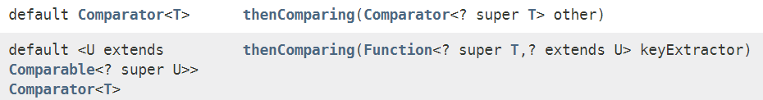
Comparator 인터페이스에는 Comparator를 만들어주는 (고차함수인) static 메소드가 많이 있다.
thenComparing
Arrays.sort(people, Comparator
.comparing(Person::getLastName)
.thenComparing(Person::getFirstName));
lastName의 사전순으로 정렬하되, lastName이 같은 경우 firstName의 사전 순으로 Person을 정렬해 준다.
Comparator의 static 메소드인 comparing이 Comparator를 반환하므로 chaining 형식으로 적을 수 있다.
T – Person, U - String
* Functional interface와 람다식은 함수와 같은 역할을 한다.

Slide 50
Comparator 인터페이스에는 Comparator를 만들어주는 (고차함수인) static 메소드가 많이 있다.
또 다른 (다중정의된) comparing
Arrays.sort(people, Comparator.comparing(Person::getLastName, (s, t) -> s.length() - t.length()));
lastName의 길이순으로 Person을 정렬해 준다.
lastName의 길이순으로 Person을 비교하는 Comparator
keyExtractor이 T 타입 원소로부터 key를 추출하고, keyComparator이 key 두 개를 비교함으로써, T들 간의 크기를 비교하는 Comparator를 반환한다.
* Functional interface와 람다식은 함수와 같은 역할을 한다.

Slide 51
Comparator 인터페이스에는 Comparator를 만들어주는 (고차함수인) static 메소드가 많이 있다.
comparingInt
Arrays.sort(people, Comparator.comparingInt(p -> p.getLastName().length()));
lastName의 길이순으로 Person을 정렬해 준다. (comparingInt는 Boxing을 피하는 방법이다.)
comparintInt 대신 comparing을 사용하면 p.getLastName().length()의 결과인 int 값이 Integer로 autoboxing되므로 프로그램 실행이 느려진다.

Slide 52
Comparator 인터페이스에는 Comparator를 만들어주는 (고차함수인) static 메소드가 많이 있다.
nullsFirst
Comparator.comparing(Person::getMiddleName(), Comparator.nullsFirst(...)).
middleName을 기준으로 Person을 비교하는 Comparator를 반환한다.
middleName을 비교하는 Comparator
Null이 아닌 것보다 null이 더 작은 것으로 간주하는 Comparator

Slide 53
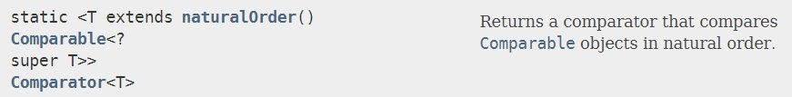

Comparator 인터페이스에는 Comparator를 만들어주는 (고차함수인) static 메소드가 많이 있다.
naturalOrder
Arrays.sort(people, comparing(Person::getMiddleName, nullsFirst(naturalOrder())));
middleName의 사전순으로 Person을 비교하는 Comparator를 반환한다. middleName이 null인 Person이 더 작다고 판단하는 Comparator이다.
middleName을 natural order로 비교하되 null을 우선하는 Comparator
* 아래와 같이 import되어 있는 경우 위 코드가 유효하다.
import static -> static 메소드를 클래스 이름 없이 호출할 수 있게 해 준다.
Comparator.naturalOrder() -> naturalOrder()

Slide 54
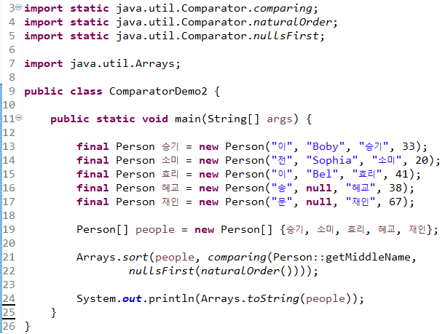
Middle name의 natural order에 따라 people을 정렬한다.
Middle name이 없는 Person이 있는 Person보다 작다고 판별한다.
Middle name이 없는 Person들의 순서는 Arrays.sort() 메소드를 구현하는데 사용한 정렬 알고리즘에 따라 달라진다. 원래 순서가 유지될 수도 있고 (stable sorting), 순서가 임의로 바뀔 수도 있다(unstable sorting).
comparing, nullsFirst, naturalOrdering은 모두 java.util.Comparator의 static 메소드이다.
3, 4, 5번 줄처럼 import static을 해 주면 코드 중에서 간단히 메소드 이름만 적을 수 있다.
import static 없이 import java.util.Comparator라고만 적는 경우, 코드 안에서 Comparator.comparing, Comparator.nullsFirst, Comparator.naturalOrdering이라고 적어야 한다.

Slide 55
Functional Interface와 람다식 정리
Functional interface는 구현되지 않은 abstract 메소드를 한 개만 갖는 인터페이스이다.
Functional interface 객체는 어떤 타입 값(파라미터)을 받아 어떤 타입 값을 반환하는 놈이다. (파라미터가 없거나 아무것도 반환하지 않을 수도 있다.)
Functional interface 객체가 어떤 일을 하는지는 그 interface를 구현한 클래스에 의해 정해진다. Functional interface 객체는 그 interface를 구현한 클래스의 인스턴스이다.
Functional interface 객체가 어떤 일을 하는지를 람다식으로 정해줄 수도 있다. 람다식은 이름을 갖지 않는 함수이다. 람다식은 functional interface를 구현하는 클래스의 메소드 역할을 한다.
람다식의 코드가, 이미 있는 클래스의 메소드와 같은 경우, 람다식을 메소드 레퍼런스로 대신할 수 있다.

Slide 56
끝.

